Slide 1
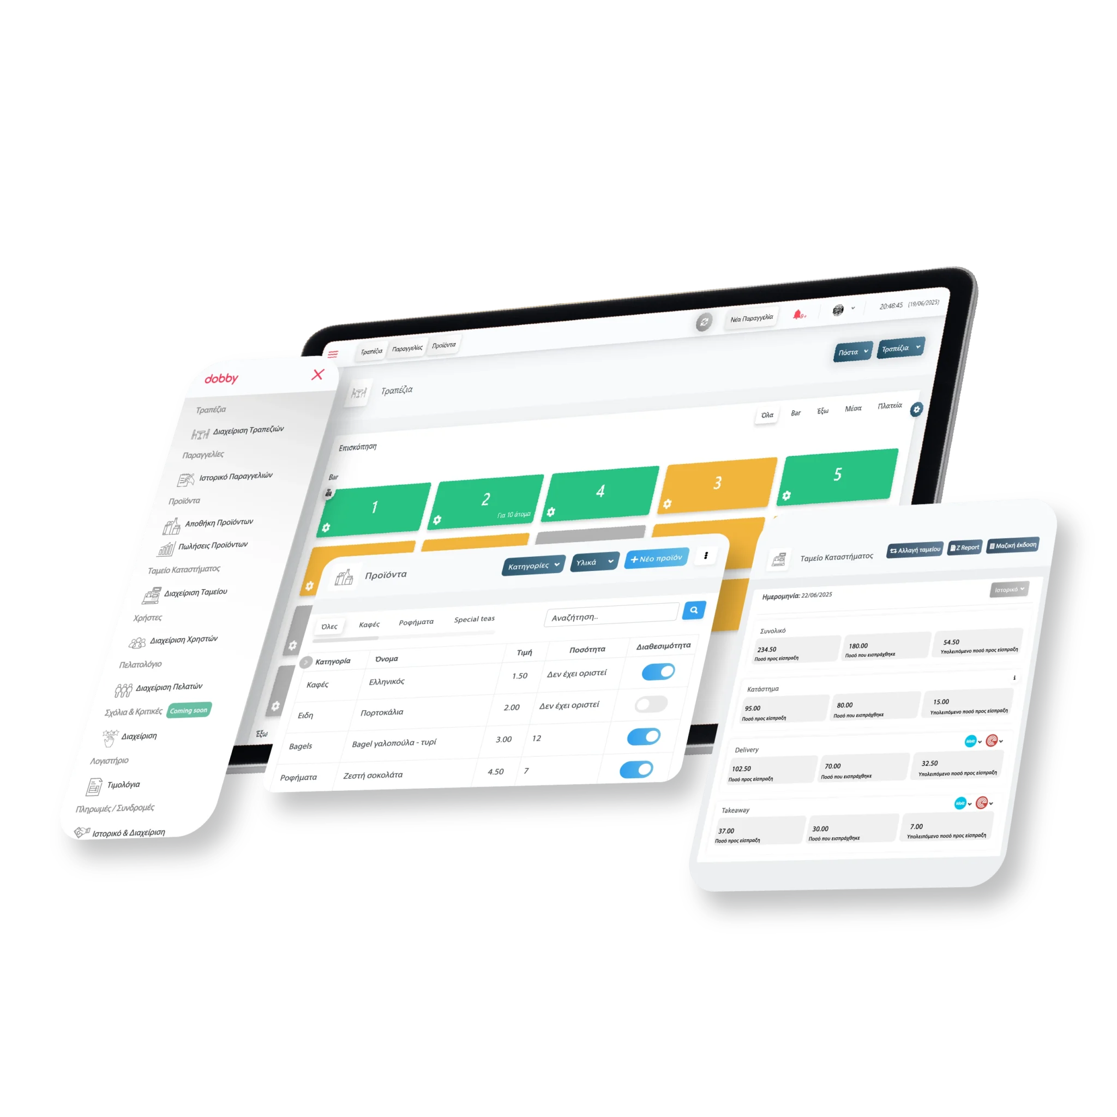

Απλοποιώντας την παραγγελιοληψία
Notes:
Καλησπέρα και από εμάς. Εμείς είμαστε η ομάδα του dobby, και ένας από τους βασικούς μας στόχους είναι να κάνουμε την παραγγελιοληψία πιο απλή και προσιτή
.

Slide 2
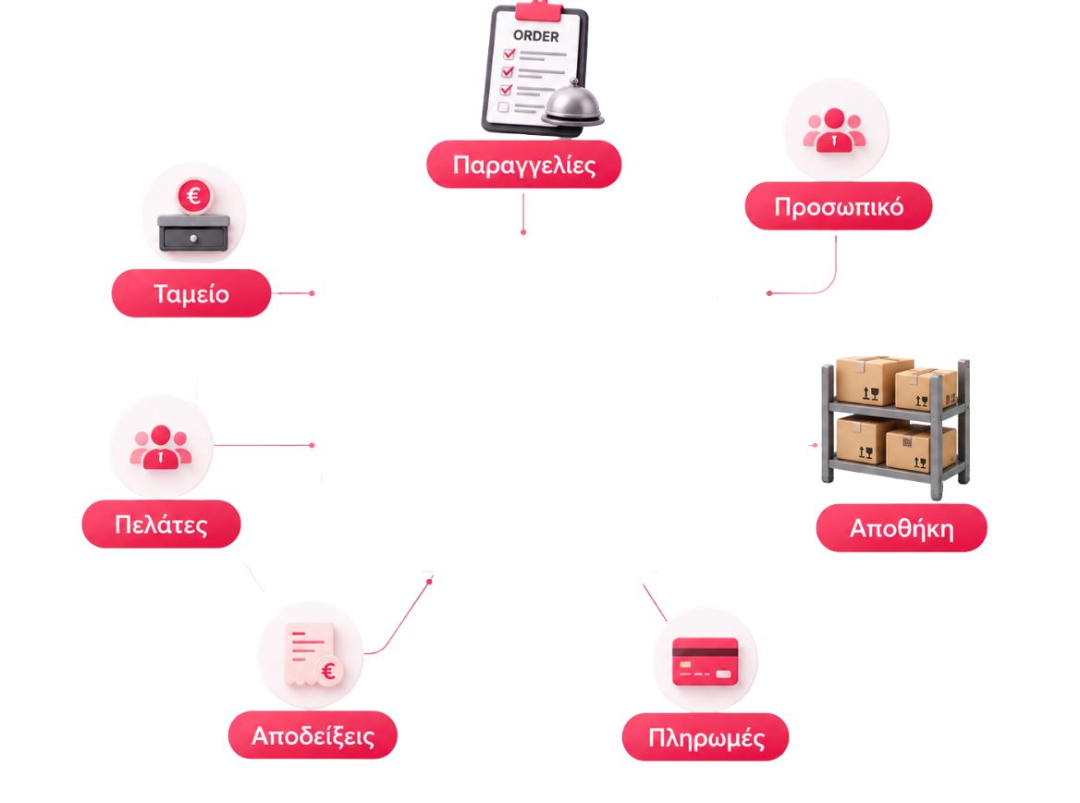
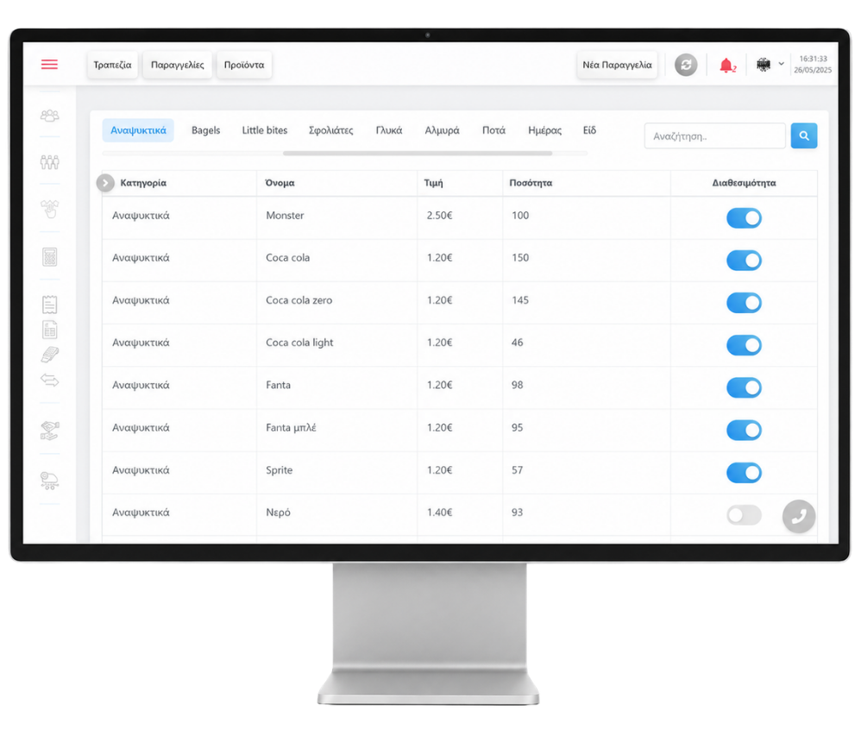
Το dobby με μια ματιά
Ενιαία πλατφόρμα διαχείρισης (POS) για καταστήματα εστίασης: ταμεία, παραγγελίες, πελάτες, βάρδιες και αποθέματα σε ένα σύστημα.
Waiter App — παραγγελιοληψία από το κινητό ή το tablet του σερβιτόρου
e-Menu & Order Ready Board — ψηφιακός κατάλογος με παραγγελία από το τραπέζι
Self-service Kiosk — ο πελάτης επιλέγει και πληρώνει μόνος του
Hub App — live εποπτεία και στατιστικά για τον ιδιοκτήτη
Διασυνδέσεις — τερματικά POS, myDATA/ΑΑΔΕ, efood, Wolt, Box, hotelizer
Γιατί μας ενδιαφέρει: κάθε παραγγελία, από όποιο κανάλι κι αν έρθει, περνά από το dobby. Αυτό το ιστορικό είναι η πρώτη ύλη του challenge.
Notes:
Όσοι έχετε εργαστεί στον χώρο της εστίασης θα γνωρίζετε ότι η καθημερινότητα σε ένα κατάστημα έχει πολλά και πολύπλοκα μέρη. Το προσωπικό, οι παραγγελίες, η διαχείριση της αποθήκης, οι πληρωμές, οι πελάτες και τα ταμεία είναι κάποια από αυτά. Το dobby δεν χτίστηκε με σκοπό να είναι απλώς ένα λογισμικό αλλά για να αποτελεί το κεντρικό νευρικό σύστημα που ενώνει όλα αυτά τα κομμάτια αρμονικά.
Με μια ματιά, παρέχουμε μια ενιαία πλατφόρμα διαχείρισης. Από το Waiter App (pda) για τους σερβιτόρους, μέχρι το ψηφιακό e-Menu και τα Self-service Kiosks όπου ο πελάτης παραγγέλνει και πληρώνει μόνος του. Επιπλέον, προσφέρουμε το Hub App για live απομακρυσμένη διαχείριση από τον ιδιοκτήτη, καθώς και απευθείας διασυνδέσεις με efood, Wolt, Box, myDATA και ξενοδοχείακά συστήματα.
Γιατί σας τα αναφέρω αυτά; Επειδή κάθε παραγγελία, από όποιο κανάλι κι αν προέλθει, περνάει από το σύστημά μας. Αυτό το τεράστιο ιστορικό δεδομένων είναι η «πρώτη ύλη» του challenge που σας φέρνουμε σήμερα.

Slide 3
Το πρόβλημα
Κάθε παραγγελία σε κατάστημα με dobby καταγράφεται: προϊόν, τιμή, ώρα, κανάλι. Σήμερα αυτά τα δεδομένα δεν βοηθούν ενεργά τον επιχειρηματία.
01
Κατανόηση
02
Πώληση
03
Προετοιμασία
Επειδή ο ιδιοκτήτης βλέπει τι πούλησε, αλλά όχι τι πάει μαζί και πότε,
…χρειαζόμαστε ανάλυση των παραγγελιών.
Επειδή στο e-Menu και στο kiosk δεν υπάρχει σερβιτόρος να προτείνει κάτι επιπλέον,
…χρειαζόμαστε έξυπνες προτάσεις τη στιγμή της παραγγελίας.
Επειδή πρώτες ύλες και βάρδιες προγραμματίζονται «με το μάτι»,
…χρειαζόμαστε πρόβλεψη της ζήτησης ανά προϊόν.
Ο στόχος: μεγαλύτερο καλάθι και λιγότερη σπατάλη, μέσω API που συνδέεται στο dobby.
Notes:
Ποιο είναι το πρόβλημα που θέλουμε να λύσετε; Ενώ έχουμε κάθε λεπτομέρεια καταγεγραμμένη (προϊόν, τιμή, ώρα, κανάλι), σήμερα αυτά τα δεδομένα δεν βοηθούν ενεργά και σε πραγματικό χρόνο τον επιχειρηματία.
Πρώτον, βλέπει τι πούλησε, αλλά δεν ξέρει τι συνδυάζεται με τι, άρα μας λείπει η κατανόηση.
Δεύτερον, στα ψηφιακά κανάλια μας (όπως το Kiosk), δεν υπάρχει σερβιτόρος να προτείνει κάτι έξτρα την ώρα της παραγγελίας, άρα χάνουμε ευκαιρίες πώλησης.
Τρίτον, ο προγραμματισμός βαρδιών και πρώτων υλών γίνεται «με το μάτι», άρα έχουμε ανάγκη για πρόβλεψη της ζήτησης.
Ο στόχος μας είναι ξεκάθαρος: μεγαλύτερο μέσο καλάθι και λιγότερη σπατάλη πόρων.

Slide 4
Τι φτιάχνετε
Ένα prototype με τρία συνδεδεμένα modules που τροφοδοτούνται από τα ίδια δεδομένα και εκτίθενται μέσω API.
Είσοδος
Ιστορικό παραγγελιών καταστημάτων εστίασης
παραγγελίες & γραμμές
κατάλογος προϊόντων
Ημερομηνία/ώρα & κανάλι
εξωτερικά δεδομένα της επιλογής σας
Συλλογή & ανάλυση
Τι πουλάει, πότε, μαζί με τι και από ποιο κανάλι. Η βάση για τα 02 και 03.
Έξοδος
REST API
που καλούν οι εφαρμογές του dobby
Dashboard
για τον επιχειρηματία
Business case
πόσο αυξάνεται το καλάθι, πόση φύρα γλιτώνουμε
01
Έξυπνες προτάσεις
Upsell και cross-sell τη στιγμή της παραγγελίας, σε Waiter App, e-Menu και Kiosk.
02
Πρόβλεψη ζήτησης
Πωλήσεις ανά προϊόν και κατηγορία, ανά κατάστημα, για τις επόμενες 7 ημέρες.
03
Notes:
Σας ζητάμε να φτιάξετε ένα prototype με τρία συνδεδεμένα modules. Ως είσοδο θα έχετε το ιστορικό παραγγελιών, τον κατάλογο, τον χρόνο, το κανάλι, και όποια εξωτερικά δεδομένα θέλετε (π.χ. τον καιρό).
Τα 3 modules είναι: 1) Συλλογή & Ανάλυση, 2) Έξυπνες Προτάσεις, και 3) Πρόβλεψη Ζήτησης.
Στην έξοδο, θέλουμε ένα REST API που θα καλούν οι δικές μας εφαρμογές, ένα dashboard για τον επιχειρηματία, και το business case της λύσης σας.

Slide 5
Τα 3 modules αναλυτικά
01
Ανάλυση δεδομένων
02
Έξυπνες προτάσεις
03
Πρόβλεψη ζήτησης
Στόχος
Να καταλάβετε τι πουλάει, πότε και μαζί με τι.
Στόχος
Να αυξηθεί το μέσο καλάθι.
Στόχος
Σωστή προετοιμασία πρώτων υλών και προσωπικού.
Τι κάνει
Ποια προϊόντα αγοράζονται μαζί;
Μέσο καλάθι ανά κανάλι και ώρα
Εποχικότητα: ημέρα, ώρα, αργίες, καιρός
Τι κάνει
Upsell: μεσαίος → μεγάλος καφές
Cross-sell: freddo espresso → κρουασάν
Έως 3 προτάσεις, ανάλογα με καλάθι, ώρα και κανάλι
Τι κάνει
Ανά προϊόν και κατηγορία, ανά κατάστημα
Ημερήσια, για τις επόμενες 7 ημέρες
Λαμβάνει υπόψη εποχικότητα, αργίες, καιρό
Έξοδος
Βασικά KPIs ανά κατάστημα
Έξοδος
Προϊόντα + σύντομη αιτιολόγηση
Έξοδος
Τεμάχια + εύρος αβεβαιότητας
Notes:
Πιο συγκεκριμένα:
Στο πρώτο module (Ανάλυση), θέλουμε να βρείτε ποια προϊόντα αγοράζονται μαζί, το μέσο καλάθι, και την εποχικότητα, βγάζοντας τα βασικά KPIs (βασικοί δείκτες απόδοσης – key performance indicators).
Στο δεύτερο module (Έξυπνες προτάσεις), θέλουμε να αυξήσουμε το καλάθι. Ψάχνουμε λογική Upsell (π.χ. από μεσαίο σε μεγάλο καφέ) και Cross-sell (π.χ. καφές με κρουασάν). Το σύστημα πρέπει να επιστρέφει έως 3 προτάσεις με μια σύντομη αιτιολόγηση.
Στο τρίτο module (Πρόβλεψη ζήτησης), στόχος είναι η σωστή προετοιμασία. Θέλουμε ημερήσιες προβλέψεις ανά προϊόν για τις επόμενες 7 ημέρες, δίνοντας εκτίμηση τεμαχίων και εύρος αβεβαιότητας.

Slide 6
Πώς να κινηθείτε: βήμα προς βήμα
Θα σας δοθούν
Το format των δεδομένων του dobby (πωλήσεις, κατάλογος, παραγγελία). Με βάση αυτό, φτιάξτε δικά σας ρεαλιστικά δεδομένα.
Χρησιμοποιήστε εργαλεία ML
Χτίστε μοντέλα που ξεπερνούν το baseline (βλ. επόμενη διαφάνεια).
1
4
Αξιολογήστε τα δεδομένα
Ποιότητα, εποχικότητα, διαφορές ανά κανάλι. Κρατήστε τις τελευταίες εβδομάδες για test.
Εκθέστε τα μέσω API
Endpoints για προτάσεις, πρόβλεψη και μετρικές, μαζί με ένα απλό dashboard.
2
5
Στήστε ένα απλό baseline
«Τα δημοφιλέστερα» για προτάσεις, «ίδια ημέρα, προηγούμενη εβδομάδα» για πρόβλεψη.
Τελικό ζητούμενο
Λειτουργικό prototype που προτείνει προϊόντα και προβλέπει τη ζήτηση, με εκτίμηση του οφέλους για το κατάστημα.
3
6
Notes:
Πώς θα κινηθείτε βήμα-βήμα; Αρχικά, θα λάβετε από το format των δεδομένων και την προδιαγραφή του API. Με βάση αυτό, φτιάξτε δικά σας ρεαλιστικά δεδομένα και στήστε ένα απλό baseline μοντέλο. Στη συνέχεια, χρησιμοποιήστε τεχνικές Machine Learning για να ξεπεράσετε το baseline. Τέλος, εκθέστε τη λύση σας μέσω API και φτιάξτε το dashboard.

Slide 7
Εργαλεία & τεχνικές (ενδεικτικά)
Διαλέξτε ελεύθερα, αρκεί να τεκμηριώσετε την επιλογή σας. Ξεκινήστε απλά.
01
Ανάλυση & προτάσεις
02
Πρόβλεψη
03
API & dashboard
Market basket analysis (Apriori, FP-Growth)
Item embeddings & re-ranking με βάση ώρα και κανάλι
Seasonal naive ως baseline
Prophet / ETS
LightGBM με χρονικά features
REST API
Dashboard για τον επιχειρηματία
Προαιρετικά: LLM που εξηγεί τις προτάσεις
pandas, mlxtend, LightGBM
statsforecast, Prophet
FastAPI, Docker, Streamlit
Notes:
Μπορείτε να χρησιμοποιήσετε όποια εργαλεία θέλετε, αρκεί να το τεκμηριώσετε. Ενδεικτικά, για τις προτάσεις μπορείτε να δείτε αλγόριθμους Apriori ή Item embeddings. Για την πρόβλεψη, Prophet ή LightGBM. Και για το API και το UI, λύσεις όπως το FastAPI και το Streamlit.
Μπορείτε επίσης να τεσταρετε τα endpoints από POSTMAN.
Αλγόριθμος Apriori - >Κλασικός αλγόριθμος εξόρυξης κανόνων συσχέτισης
Item Embeddings -> Σύγχρονη τεχνική μηχανικής μάθησης/τεχνητής νοημοσύνης όπου κάθε προϊόν (item) αναπαρίσταται ως ένα συνεχές, χαμηλών διαστάσεων διάνυσμα (vector) σε έναν πολυδιάστατο χώρο
Prophet -> Εργαλείο στατιστικής πρόβλεψης από τη Meta (Facebook), σχεδιασμένο ειδικά για επιχειρηματικές χρονοσειρές.
LightGBM - > Αλγόριθμος μηχανικής μάθησης (gradient boosting) υψηλής ταχύτητας από τη Microsoft.

Slide 8
Παραδοτέα
Τι παραδίδει κάθε ομάδα στο τέλος του challenge.
Prototype
Κώδικας σε repository με README, που τρέχει εύκολα.
1
API endpoints
POST /recommendations
Δέχεται το καλάθι, επιστρέφει έως 3 προτάσεις με αιτιολόγηση.
GET /forecast
Πρόβλεψη ανά προϊόν ή κατηγορία για 7 ημέρες.
GET /metrics
Μετρικές των μοντέλων και εκτιμώμενο όφελος.
Αρχιτεκτονική & business case
Πώς ρέουν τα δεδομένα, και πόσο αυξάνεται το καλάθι ή μειώνεται η φύρα.
2
Παρουσίαση & demo
Πρόβλημα, λύση, αποτελέσματα και live κλήση του API.
3
Notes:
Στο τέλος του challenge, κάθε ομάδα πρέπει να παραδώσει ένα λειτουργικό prototype σε repository, την αρχιτεκτονική της, το business case, και φυσικά να μας κάνει ένα live demo. Θα πρέπει να χτυπήσουμε ζωντανά τα endpoints /recommendations, /forecast και /metrics.

Slide 9

Ας χτίσουμε μαζί το μέλλον της εστίασης.
jobs@dobby.gr
+30 210 444 0300
https://dobby.gr
Create your desire
Notes:
Ευχαριστώ πολύ και καλή επιτυχία σε όλες τις ομάδες!

